Slide 1
분석 데이터 전처리
평 가 작 업 지 시 서
[2001010510_21v4]
📌 제출 방법 : 학사시스템 능력 평가 게시판 및 GitHub Repository → 본인 Branch Push
김동욱
이름 :
2026-07-28
수행날짜 :
KimDonguk
Branch 이름 (영문) :
📂 업로드 파일 10_분석데이터전처리_이름.pptx, README.md, ipynb파일, prj_data_cleaned.csv
🔗 Repository https://github.com/seokssaem/bigdata-2026.git

Slide 2
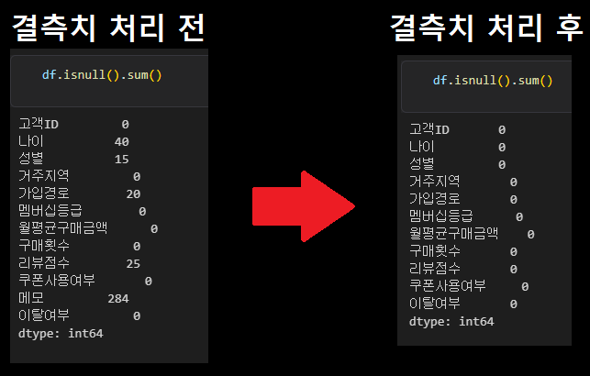
결측치 처리 전/후 데이터 비교

Slide 3
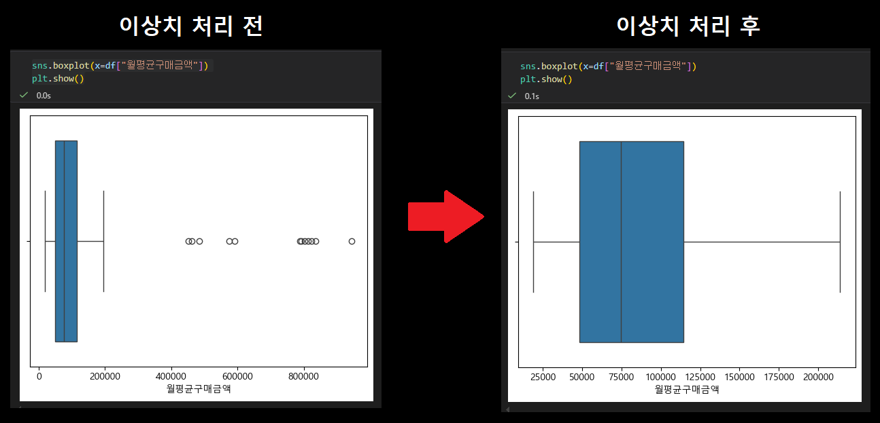
이상치 처리 전/후 데이터 비교

Slide 4
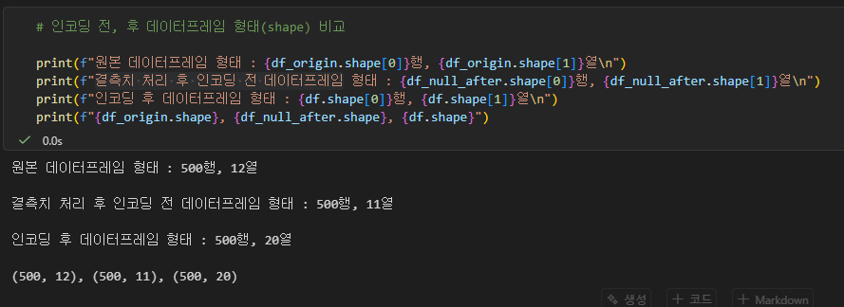
인코딩 전/후 데이터프레임 형태 비교

Slide 5
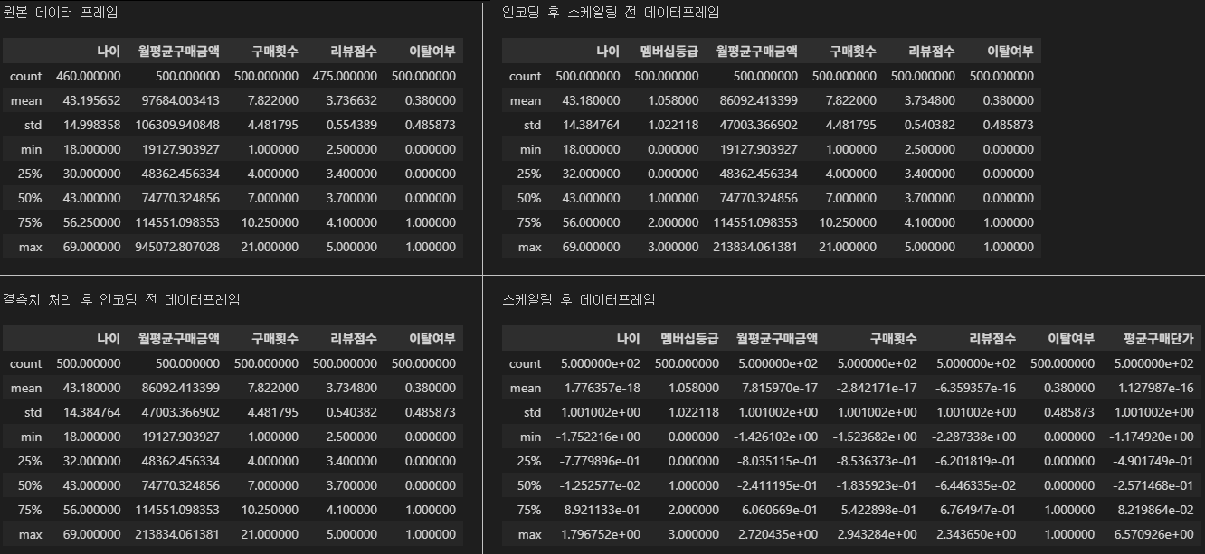
스케일링 전/후 데이터프레임 비교

Slide 6
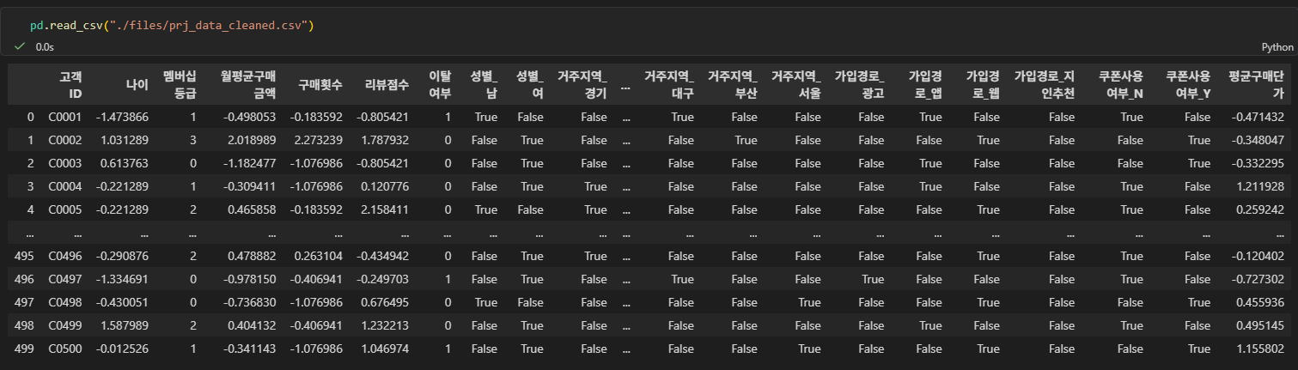
전처리 완료 데이터 CSV 저장 파일 확인

